Slide 1
មេរៀនរំឭកទី៩ ព្យញ្ជនៈ ភ ម យផ្សំស្រៈ
@reallygreatsite

Slide 2
ទំពារ
ធានា
ដទៃ
ញញួរ
ឈូឆរ

Slide 3
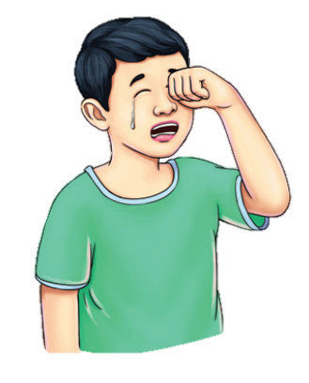
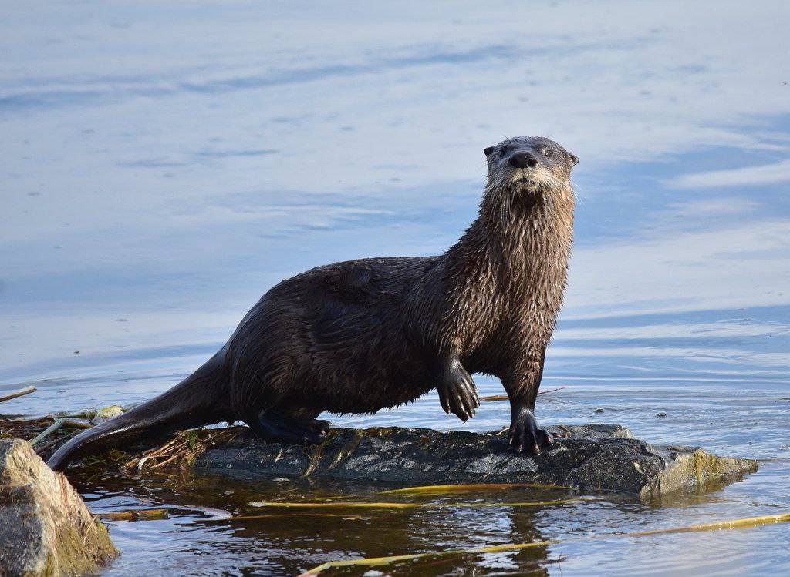
ភ
ម
យ

Slide 4
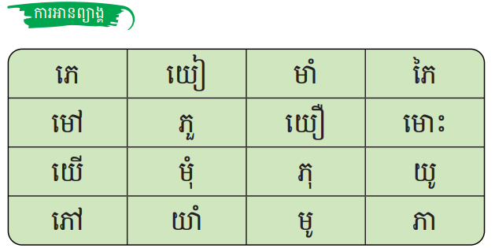

Slide 5
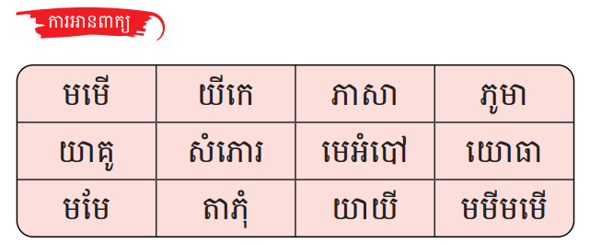

Slide 6
តាភុំទះសំភោរ។
តាភុំ/ទះ/សំភោរ។

Slide 7
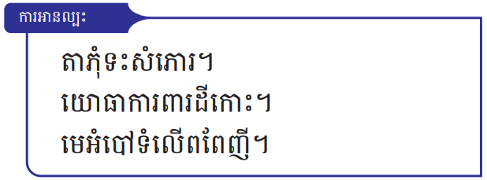

Slide 8
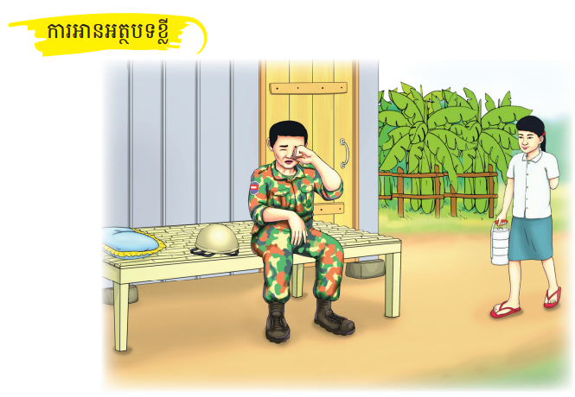

Slide 9
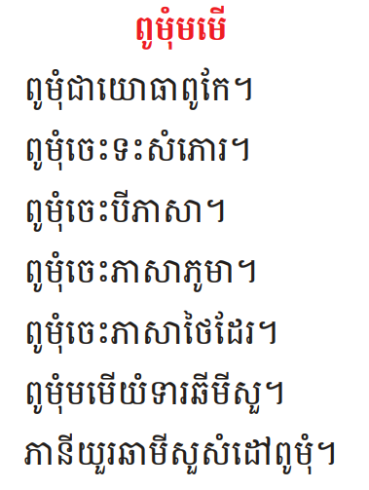

Slide 10
ការសរសេរ
មមើ
យូរយារ
មេឃុំ
យីកេ
សំភោ
រាំយីកេ

Slide 11
សូមអរគុណ
@reallygreatsite

